Slide 1

103590030 劉顥旻

Slide 2
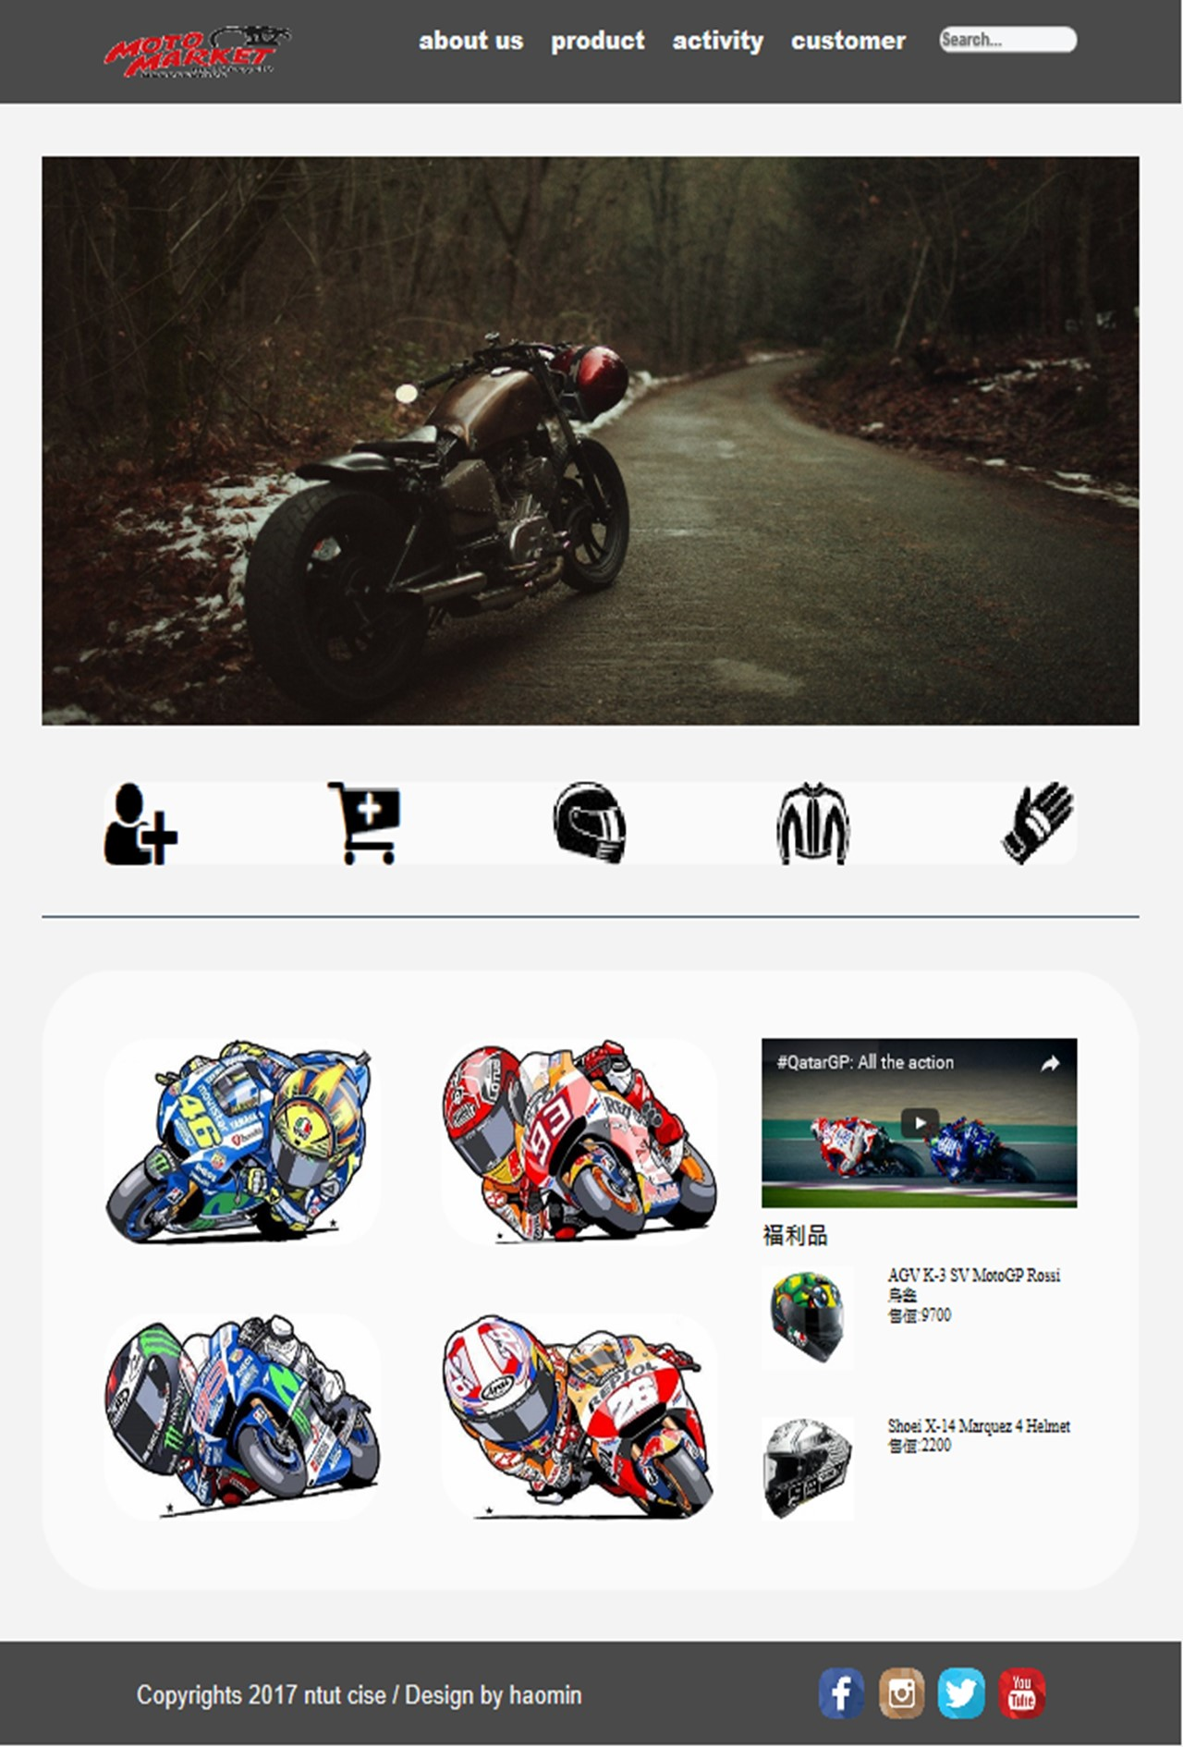
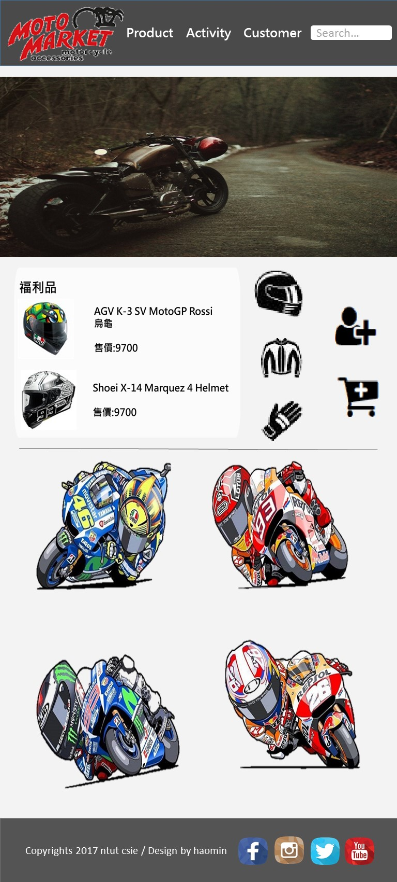
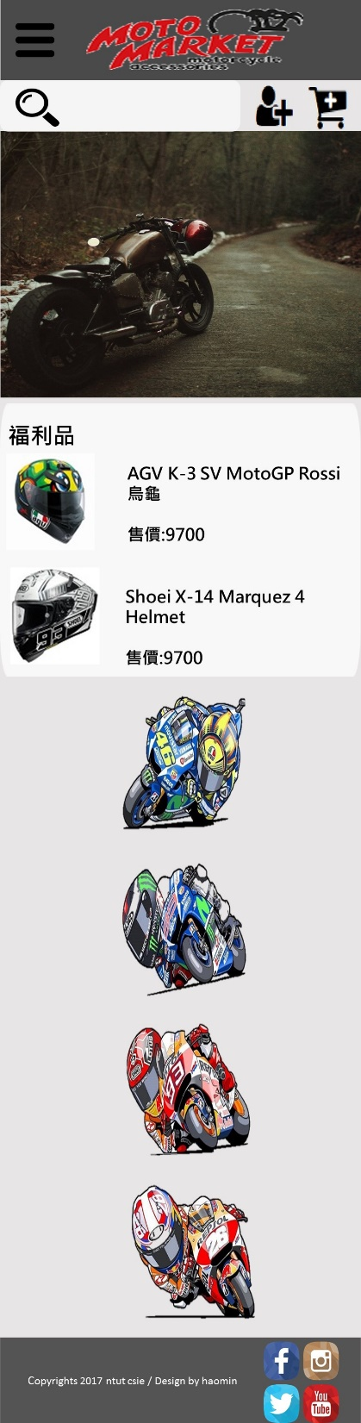

Slide 3
M
目錄:
將次要的目錄隱藏，保留常用的就可以，來達到M尺寸的排版。
福利品:
將福利品往上移到進入網頁能直接看到的位置，有效吸引遊客購買。
按鈕:
將原本的按鈕重新排版，也是為了直接出現在剛進入的網頁區域中，方便遊客直接功能性按鈕。

Slide 4
S
搜尋列 :
將Search拉出來，讓手機版面的使用者能更快速的運用搜尋的方式來找出想要的商品。
漢堡選單:
將次要的目錄收錄到漢堡選單中，有興趣再點開始用，方便於手機板瀏覽。
按鈕:
將原本五個按鈕縮減到重要的兩個，這兩個為普遍逛店商網站都必備的功能，分別希望來的遊客能加入會員並且開始購物。

